Slide 1
De l'Algorithme à une microarchitecture FSMD
Introduction à la synthèse comportementale

Slide 2
Problématique
Comment passer d'une formulation d'un problème à une solution électronique ?
  Si le problème est simple :
    Exhibition directe d'un automate réalisant des actions
    Rare mais possible
  En général :
    Formulation algorithmique (c, matlab, python, ruby,...)
    Simulation intensive de l'algorithme
    Différentes méthodes de réalisation (« implémentation ») de la solution microarchitecturale

Slide 3
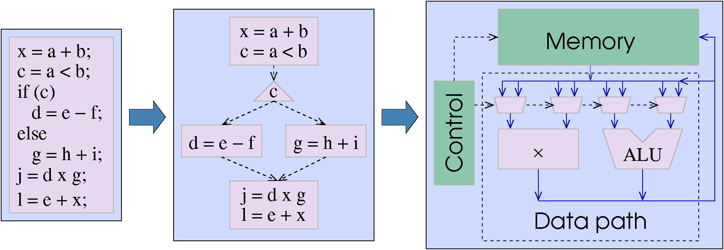
Vers l'automatisation
En 2014, l'industrie s'arme d'outils qui permettent d'explorer des solutions automatiquement :
  La microarchitecture complète : FSM + Datapath
« Synthèse comportementale » ou HLS

Slide 4

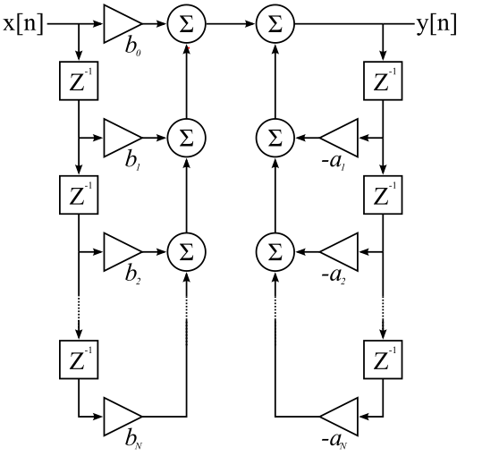
Exemple illustratif : filtre à réponse impulsionnelle infinie ou « IIR »
Multiplication par un coefficient
Somme

Slide 5
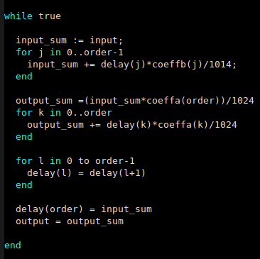
Formulation algorithmique
Nombreuses boucles
(trop lent en logiciel)
Nombreuses opération arithmétiques
Paramétrisation

Slide 6
Compromis temps-surface
Pour une entrée sur 16 bits, avec un ordre 5 :
  12 multiplieurs combinatoires sur 16 bits
  11 additionneurs combinatoires sur 16 bits
Équivalent à : 442 544 Full adders
Dans ce cas : 1 seul cycle de calcul pour chaque donnée entrante.
OU :
1 seul full adder utilisé pendant 442 544 cycles
  (« partage de ressource »)

Slide 7
Compromis temps-surface
Pour une entrée sur 16 bits, avec un ordre 5 :
  12 multiplieurs combinatoires sur 16 bits
  11 additionneurs combinatoires sur 16 bits
Équivalent à : 442 544 Full adders
Dans ce cas : 1 seul cycle de calcul pour chaque donnée entrante.
OU :
1 seul full adder utilisé pendant 442 544 cycles
  (« partage de ressource »)

Slide 8
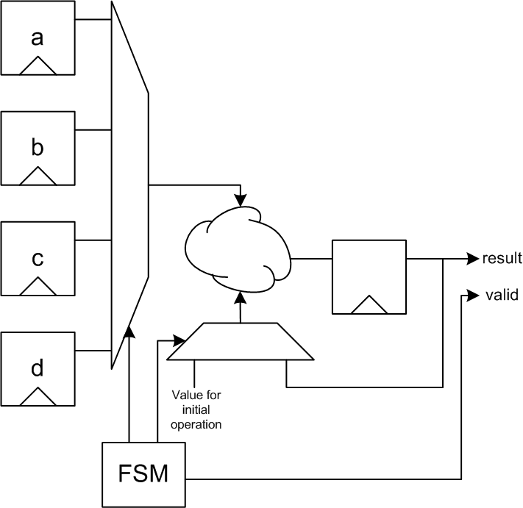
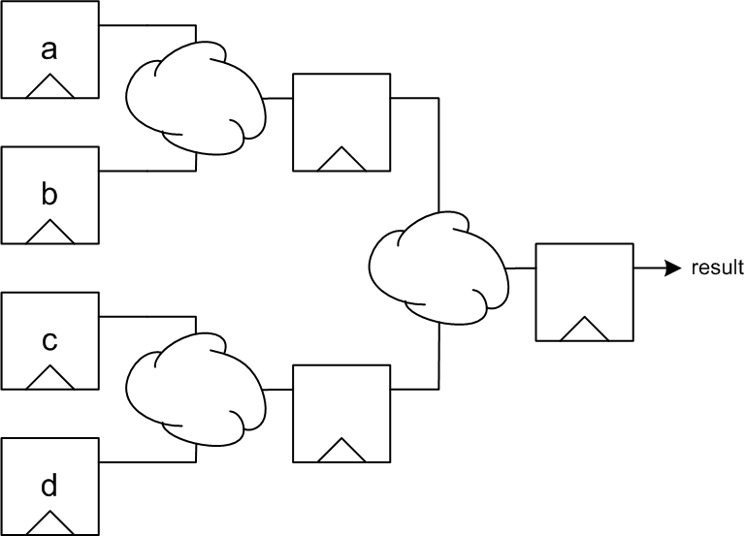
Partage de ressource ?

Slide 9

HLS : High-level synthesis
Une intuition du procédé
Cas simplifié : order = 1
Assignation unique (SSA)

Slide 10
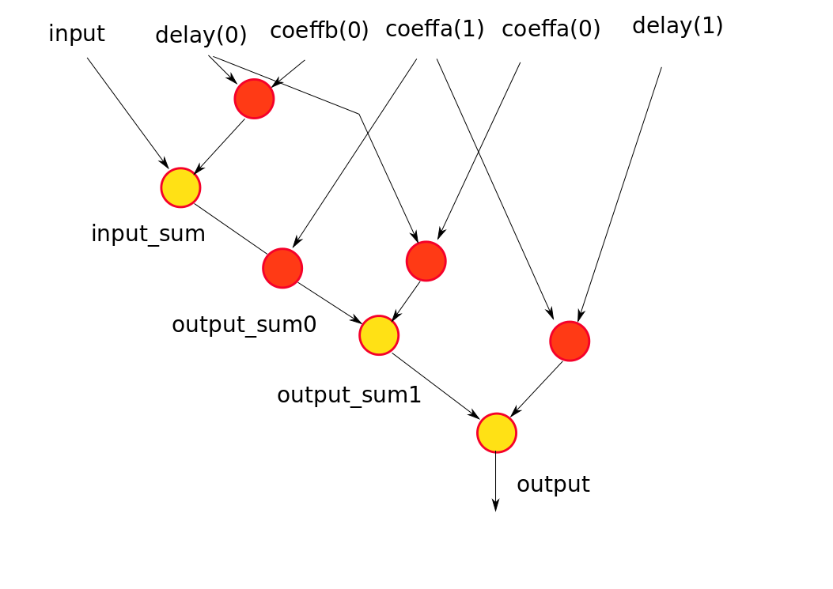
Graphe de dépendance de données
DFG

Slide 11
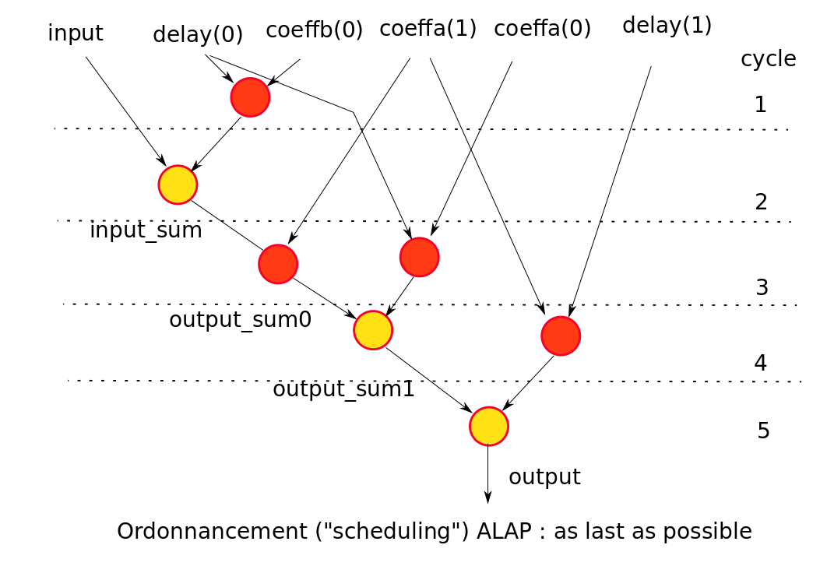
Ordonnancement cas ALAP

Slide 12
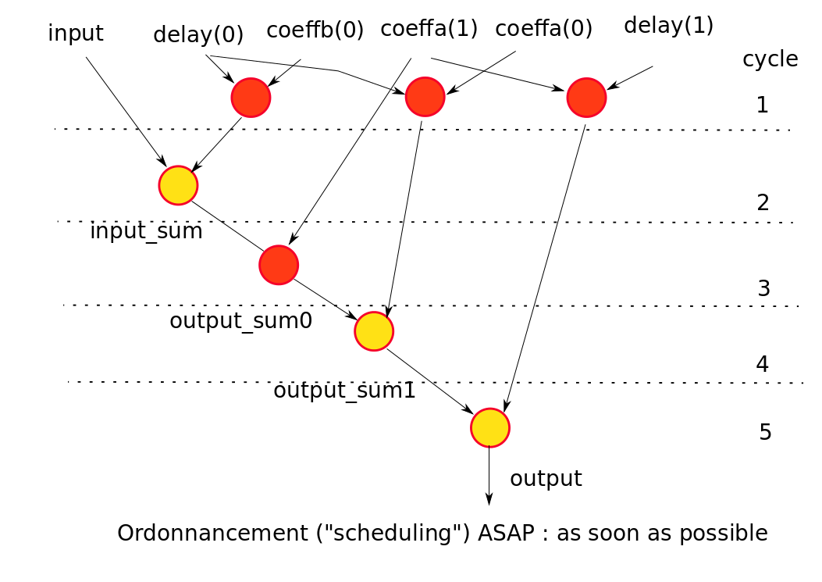
Ordonnancement cas ASAP

Slide 13
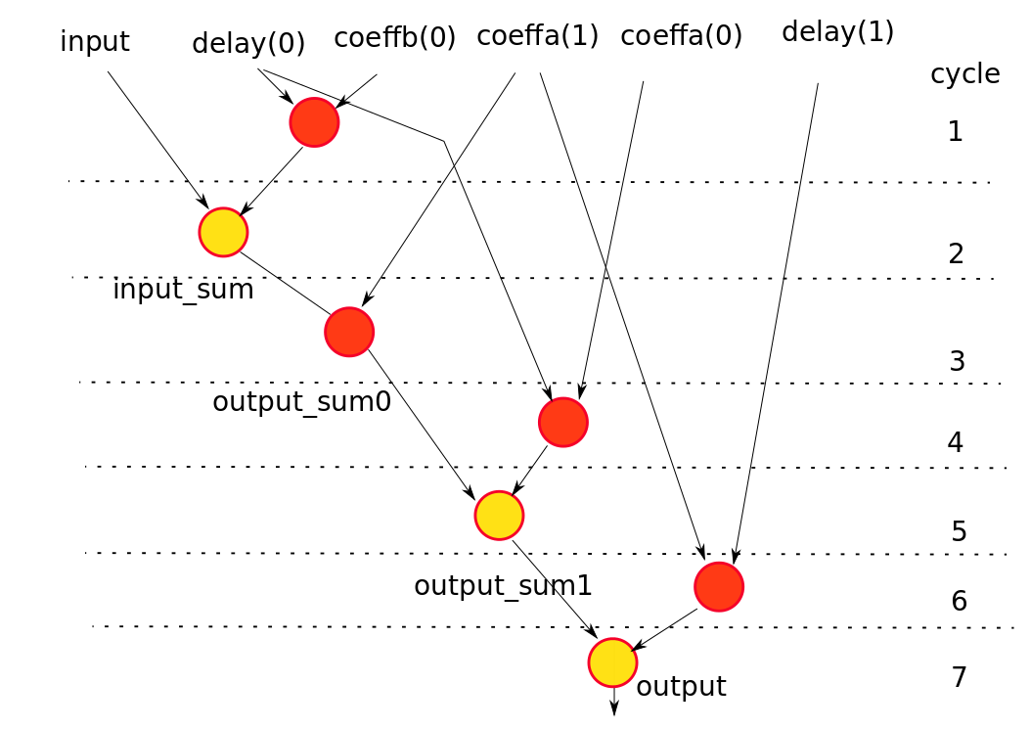
Ordonnancement
Contraint par les ressources

Slide 14
Ordonnancement cas ALAP

Slide 15
Ordonnancement cas ASAP

Slide 16
Ordonnancement
Contraint par les ressources

Slide 17
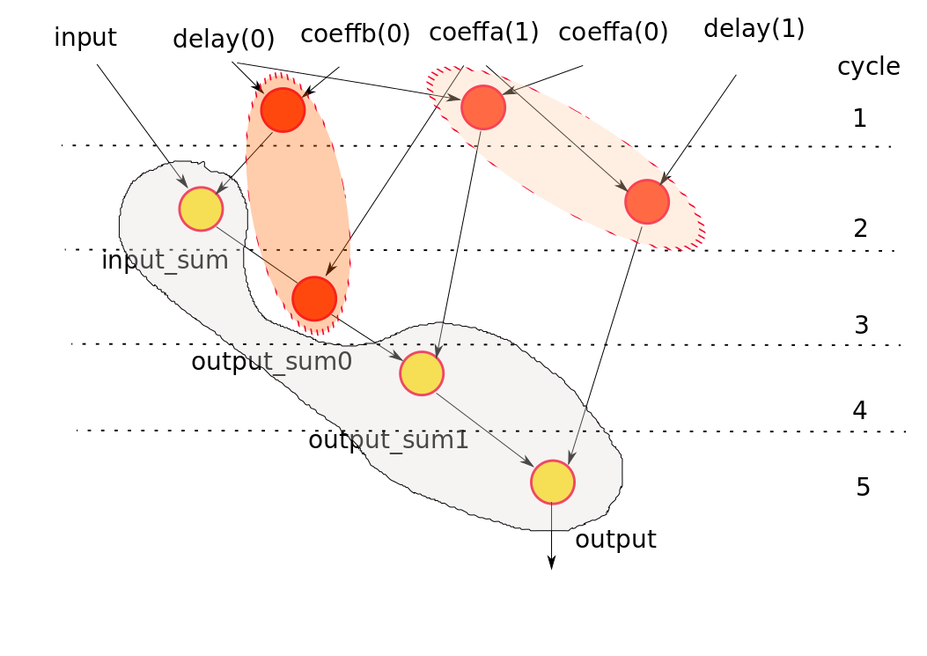
Allocation des opérateurs
(avec un nouvel ordonnancement en prime!)

Slide 18
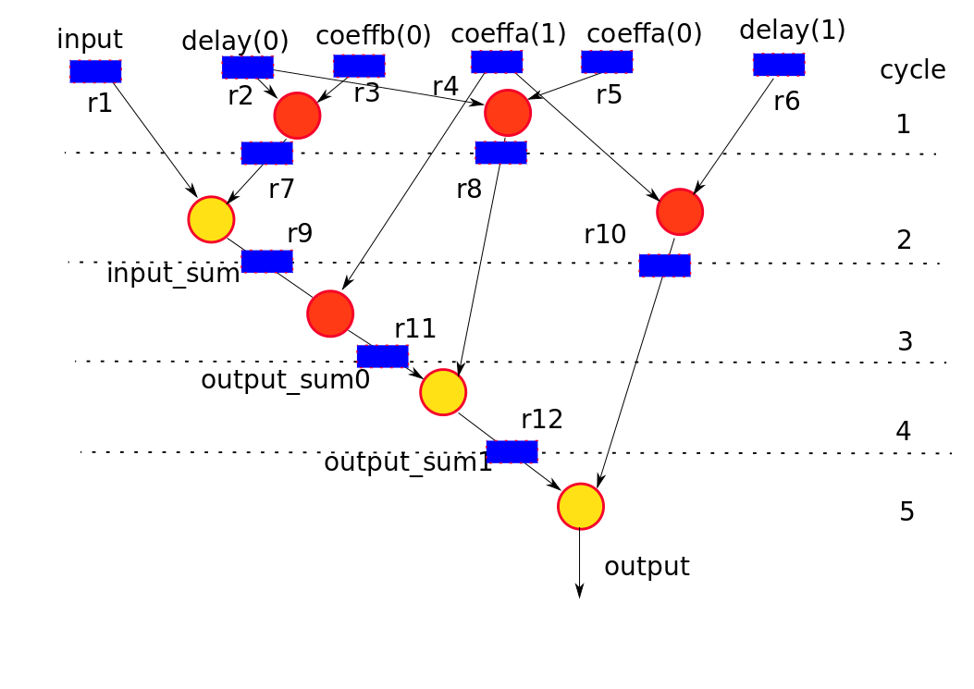
Allocation des registres
Mais il existe des possibilités de minimiser ce nombre de registres !!!

Slide 19
Allocation des registres
Minimisation
Par exemple :R7,R9,R11 et R12 peuvent fusionner en un seul registre !
(On laisse les reg d'entrées non partageables)

Slide 20
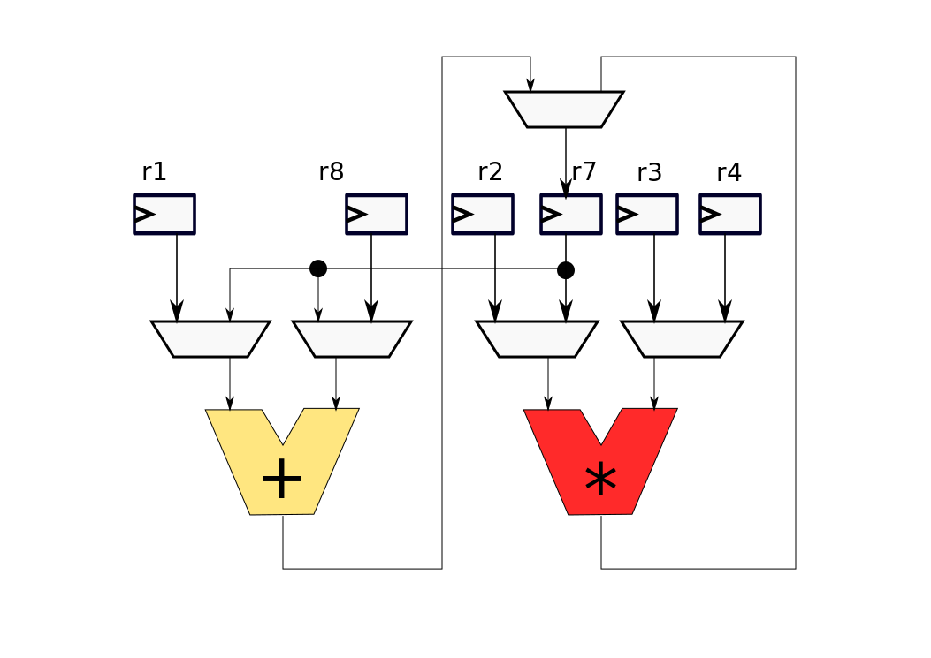
Datapath résultant partiel
DFG

Slide 21
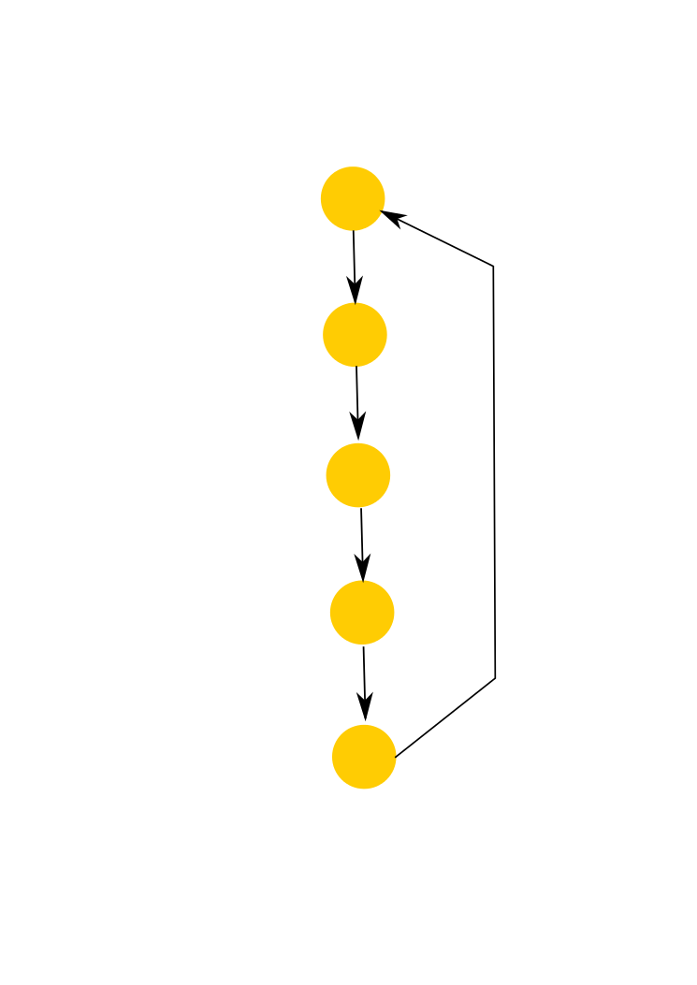
Et la FSM ?
Très simple ici car il n'y a pas de décisions dans le DFG (pas de CFG)
Seulement un séquencement : autant d'états que d'étapes d'ordonnancement
Dans le cas où on mélange DFG et CFG => « CDFG »

Slide 22
Résumé

Slide 23
Conclusion
La HLS permet de générer des microarchitectures FSMD automatiquement, à partir d'algorithmes.
Longtemps délaissée (et moquée) par l'Industrie – prix jadis très élevés (~300keurs)
Résulats parfois sous-optimaux
Mais productivité excellente pour
  obtenir rapidement une solution
  Explorer des alternatives

